Slide 1


Работа с WordPress добавки
Полулярни WP добавки: Слайдер, Форми, SEO, Форум, Галерия, Електронна търговия
СофтУни
Трейнърски екип
СофтУни
www.softuni.bg

Slide 2

Съдържание
WordPress добавки - Концепция
Популярни WordPress добавки
Слайдер
Форма
Анкета
Галерия
Форум
Е-Commerce
SEO
Многоезичен
Други

Slide 3
Имате въпрос?
sli.do #wp-teachers

Slide 4
WordPress добавки
Концепция и основни понятия

Slide 5
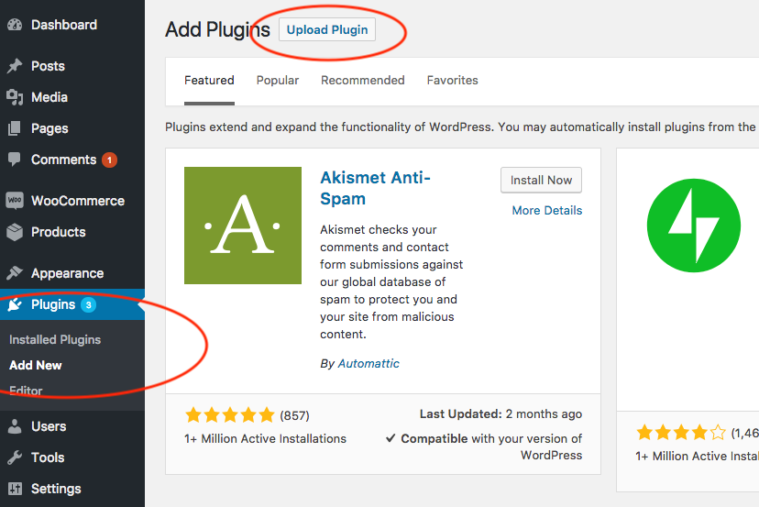

Какво е WordPress Plugin?
WordPress добавките са допълнителни WP компоненти
Добавят несъществуваща функционалност
Променят поведението на WP

Slide 6

WordPress добавки
Инсталиране и конфигуриране

Slide 7
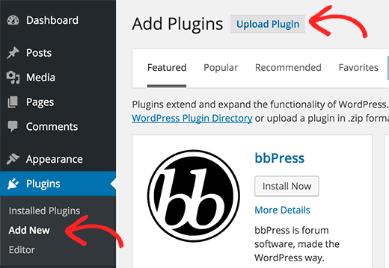
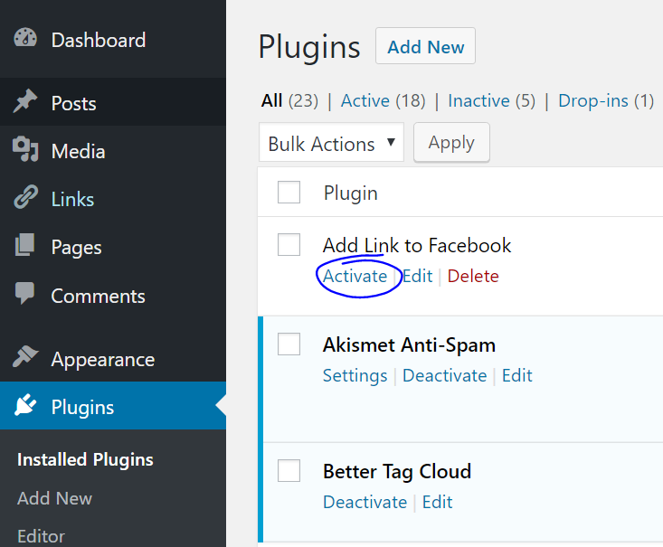
Как да инсталираме WordPress добавка?
Официална директория на плъгини на WordPress:
https://wordpress.org/plugins/
Намиране на добавка, инсталиране, активиране

Slide 8

WordPress Sliders
Добавки за създаване на слайдери

Slide 9
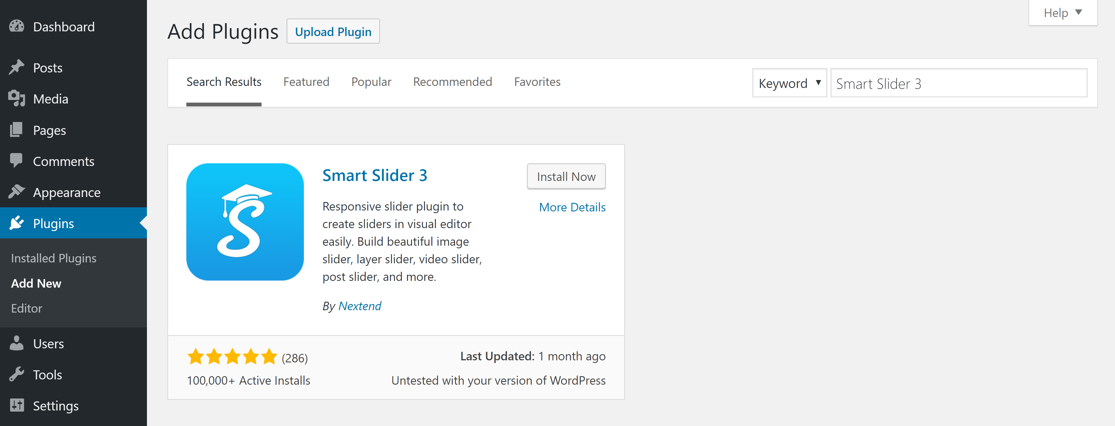
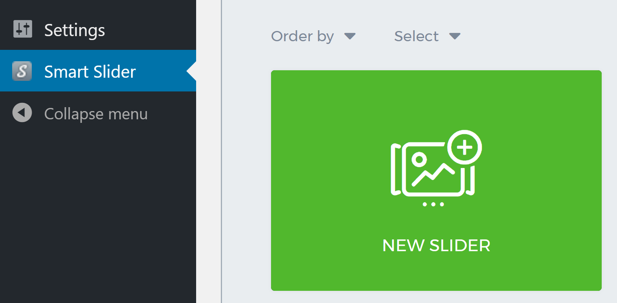
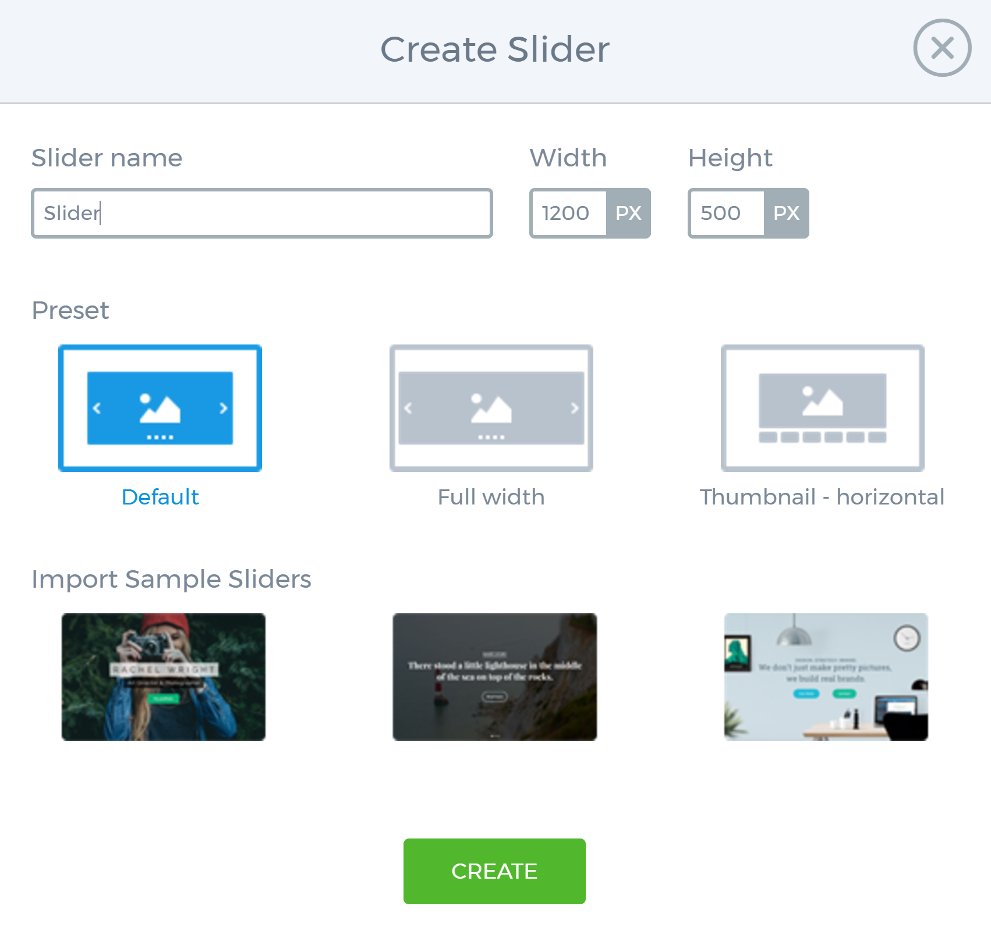
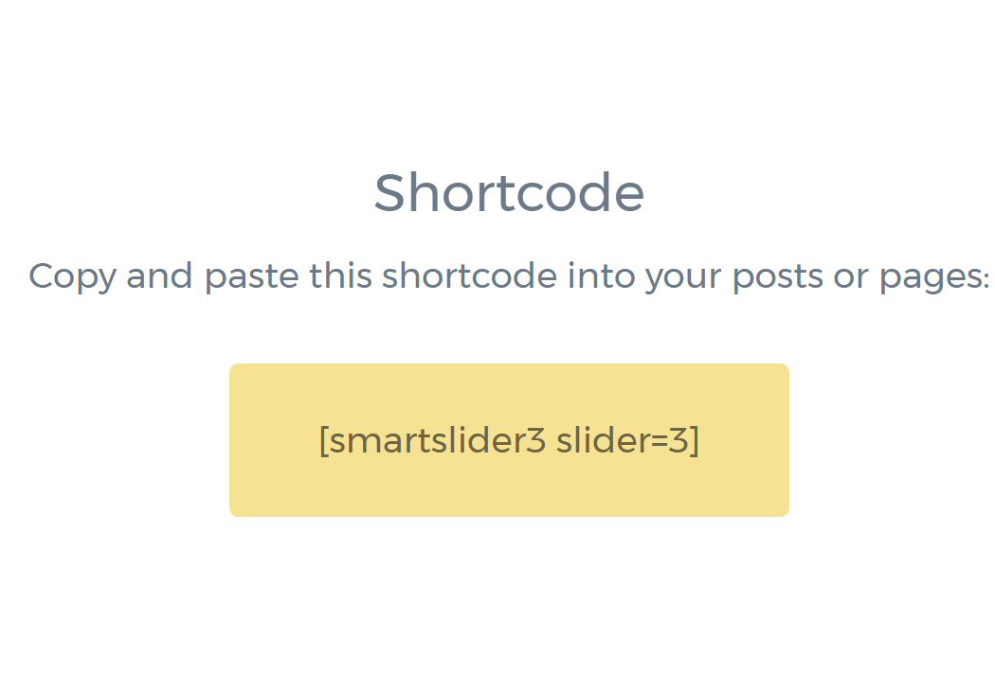
Smart Slider 3

Slide 10

Slider Revolution
"Slider Revolution" е мощен slider plugin
Платеният продукт идва с някои WP теми
https://revolution.themepunch.com
Примери:
https://revolution.themepunch.com/wordpress-header-image/
https://revolution.themepunch.com/wordpress-double-exposure-effect/
https://revolution.themepunch.com/snow-effect-add-on/
https://revolution.themepunch.com/wordpress-newsletter-signup/
https://revolution.themepunch.com/best-wordpress-slider-plugin-2016/

Slide 11

WordPress Forms Plugins
Contact Form 7

Slide 12
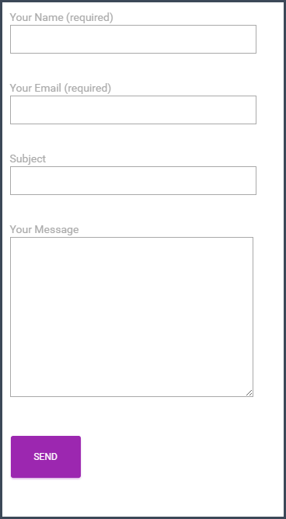
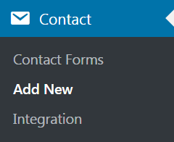
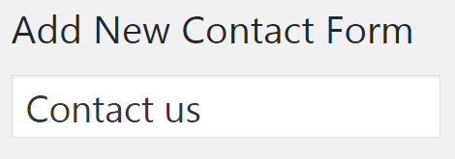

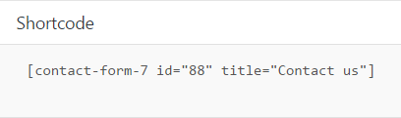
Contact Form 7

Slide 13
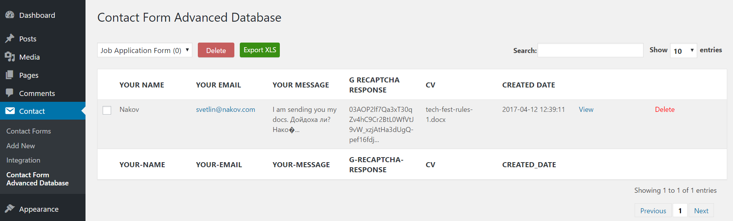
База данни за Contact Form 7
Събиране на попълнени формуляри в базата данни на WP
Инсталиране на "Contact Form Advanced Database" добавка

Slide 14
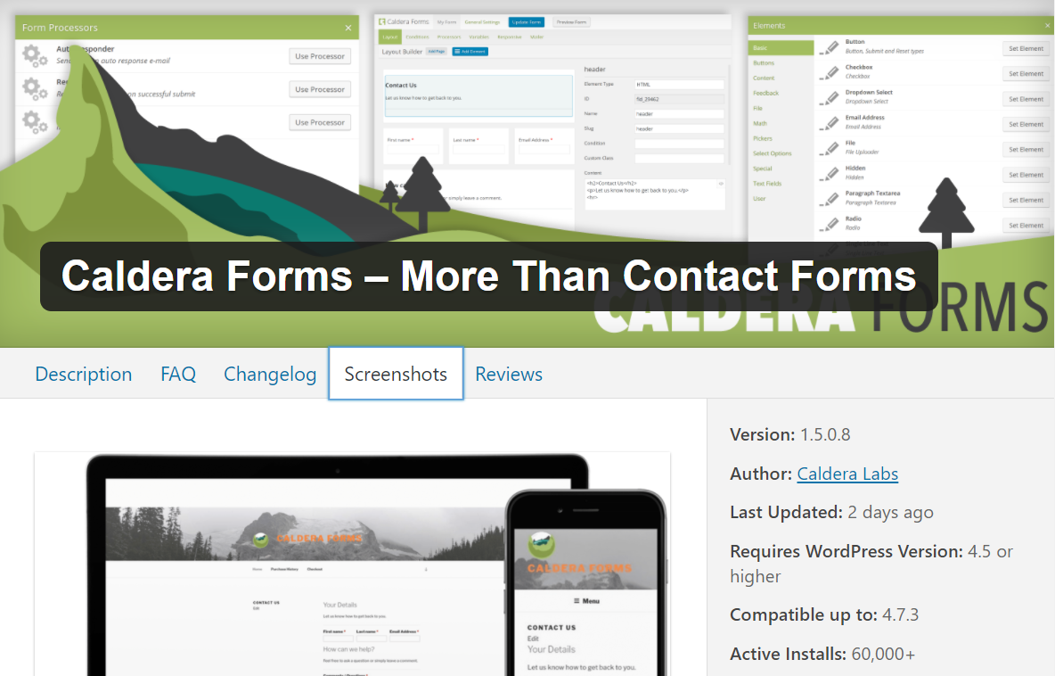
Caldera Forms – Form Builder for WP
Caldera Forms – https://calderaforms.com
Визуален интерактивен формуляр
Събрани данни за формуляра
Изпратено по имейл
Съхраняван в база данни

Slide 15
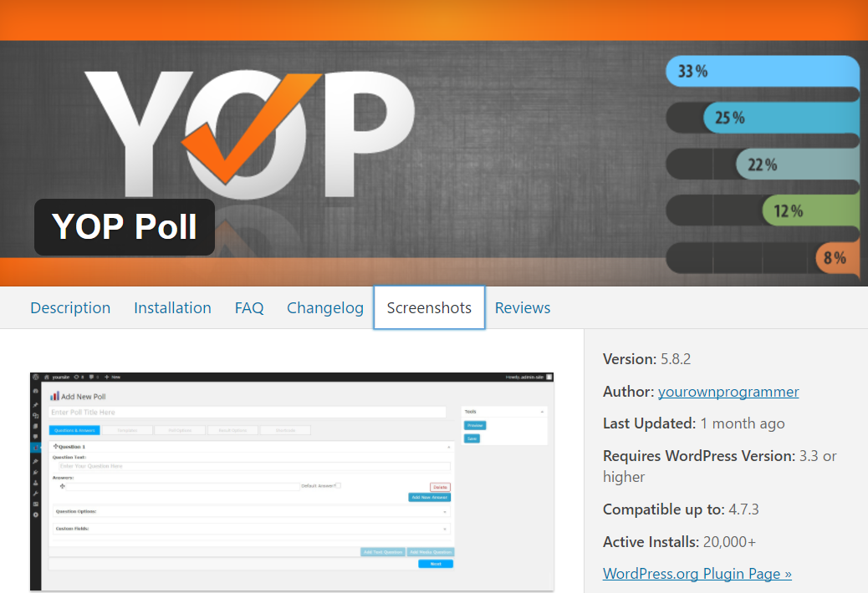
WordPress Анкети
WordPress анкети (гласувайте за въпрос)

Slide 16
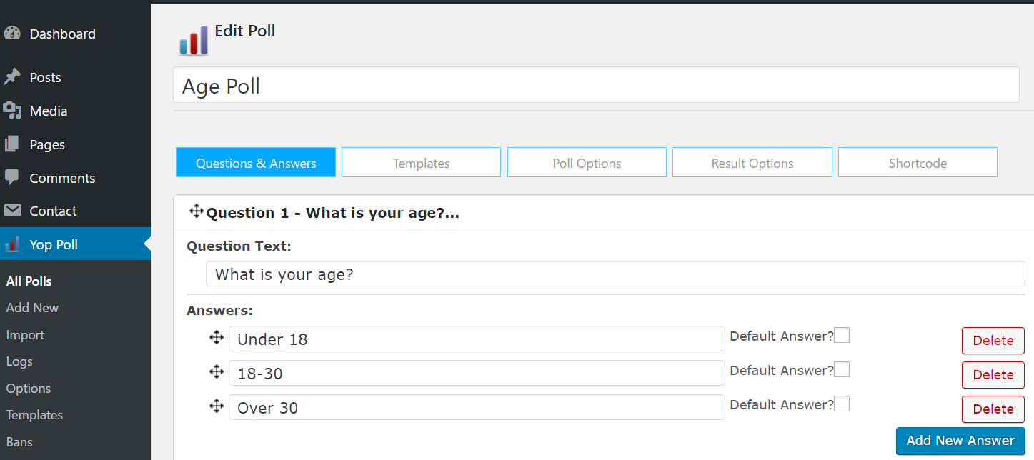
YOP Poll
"YOP Poll" - Създаване на анкети в WordPress

Slide 17
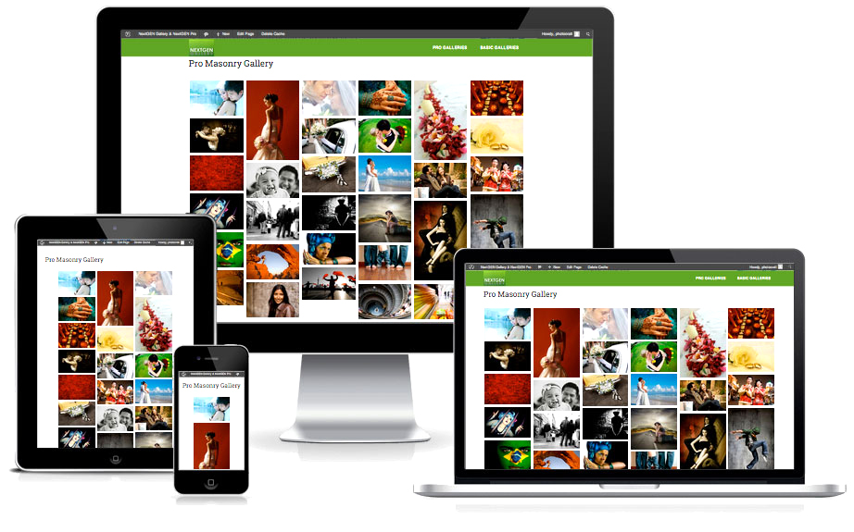
Вграждане на фото галерии в WP
NextGEN Gallery

Slide 18
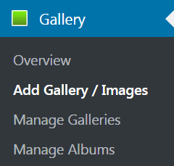
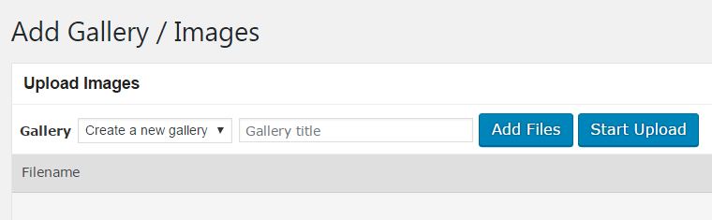
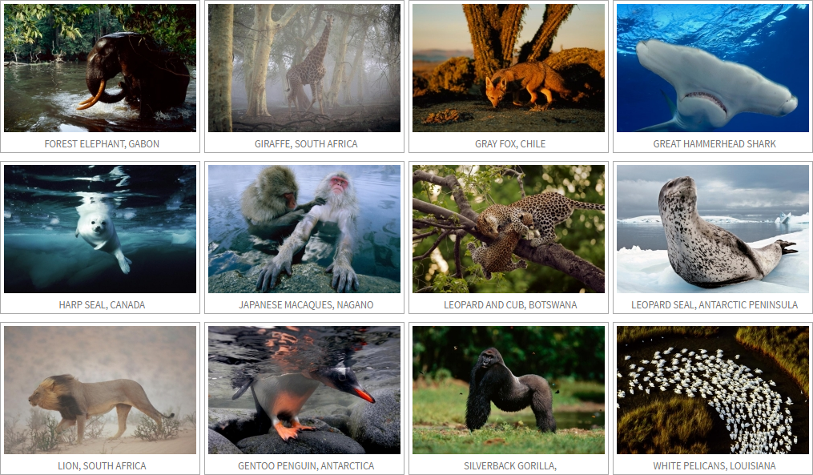
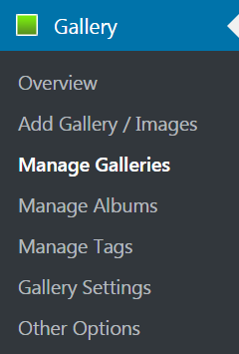
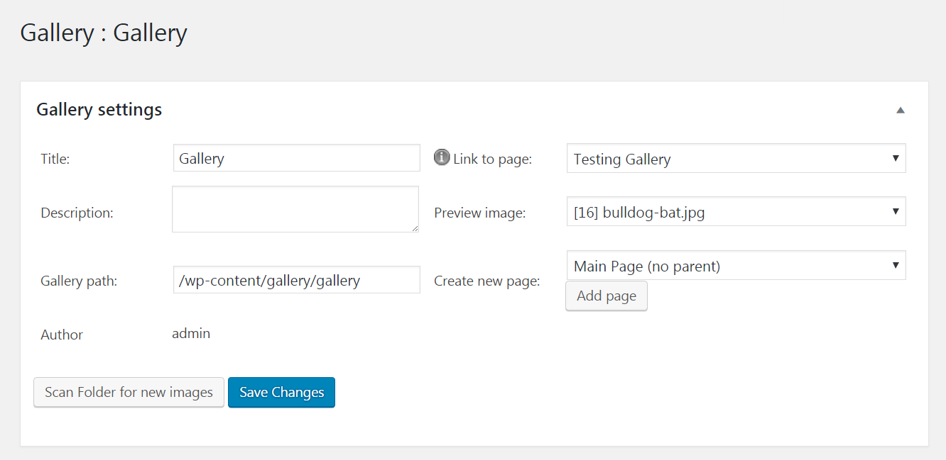
NextGEN Gallery

Slide 19
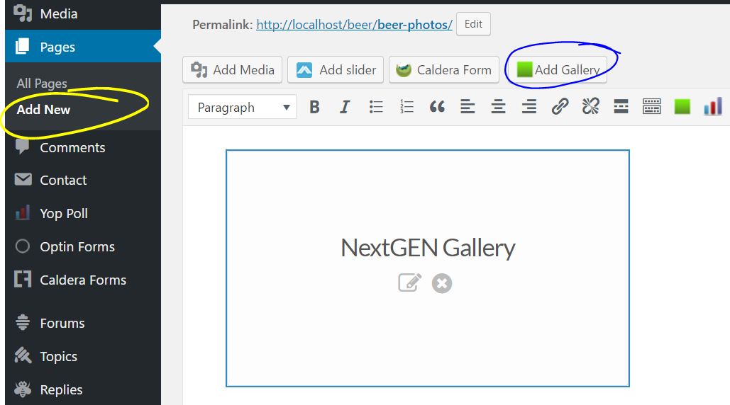
Страници съдържащи галерии
Добавяне на галерия към всяка една страница

Slide 20

Създаване на форуми в WordPress
bbPress Plugin

Slide 21
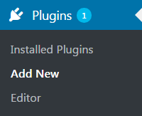


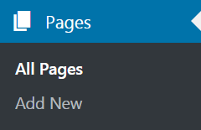
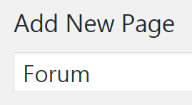
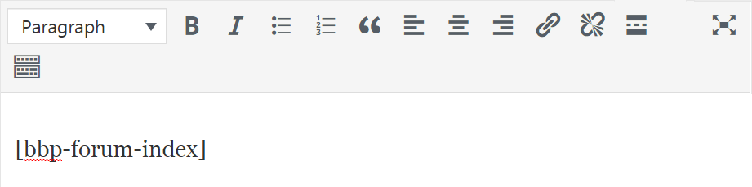
Инсталиране на bbPress
Инсталирайте"bbPress" в WordPress
Създайте страница "Forum" и поставете нейния short code
https://codex.bbpress.org/features/shortcodes/

Slide 22
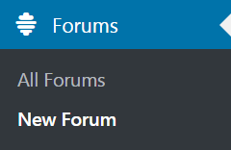
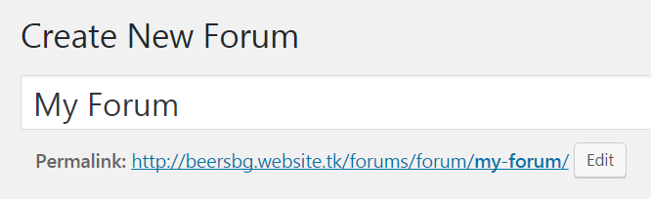
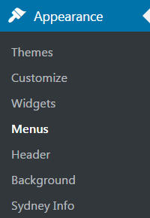
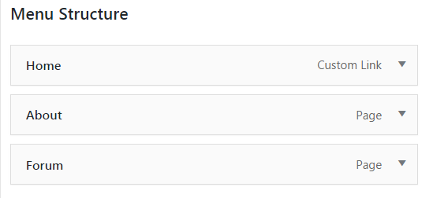
Създаване на bbPress Форум
Създайте нов форум с bbPress

Slide 23
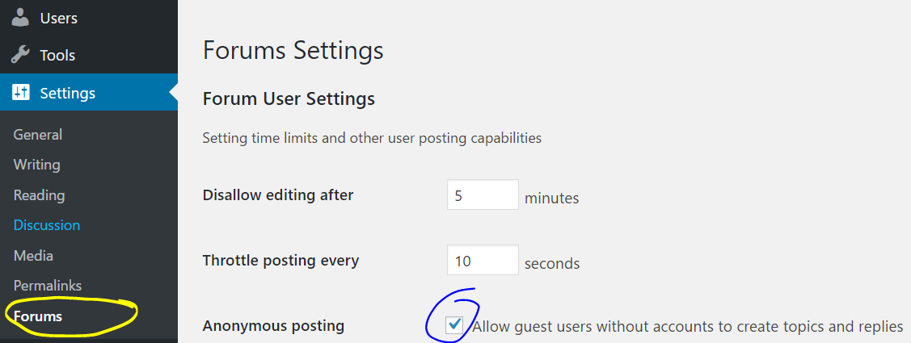
Персонализиране на bbPress Форум
Няма лесен начин да промените темата за потребителския интерфейс (необходимост от редактиране на CSS)

Slide 24

wooCommerce
Добавки за електронна търговия в WP

Slide 25
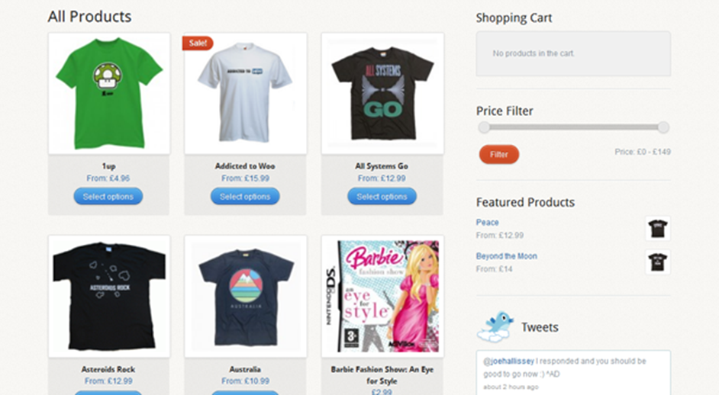
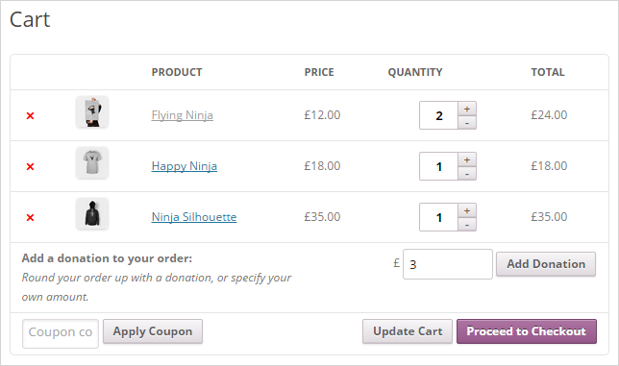
wooCommerce
Изгледайте видео за въведение в wooCommerce:
https://docs.woocommerce.com/document/woocommerce-guided-tour-videos/

Slide 26

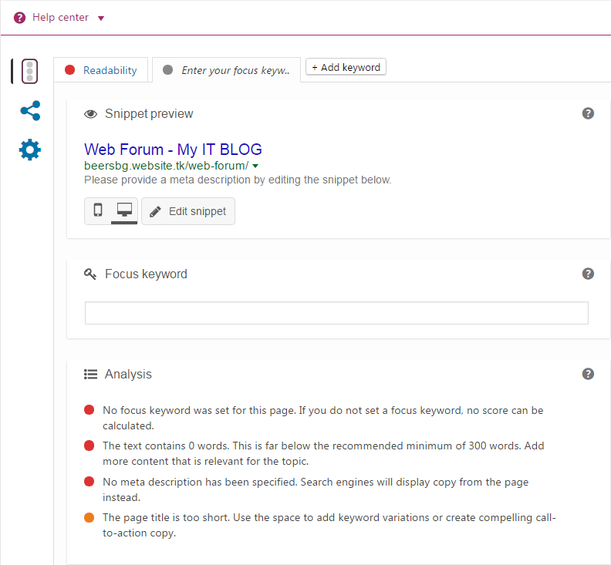
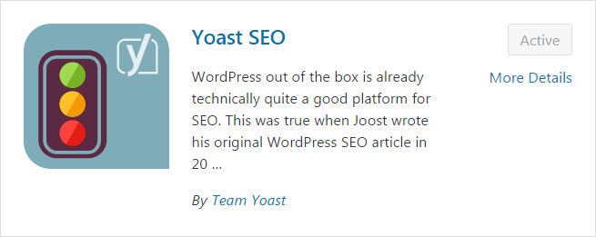
WordPress SEO Plugin
Оптимизация за търсачки в WordPress

Slide 27
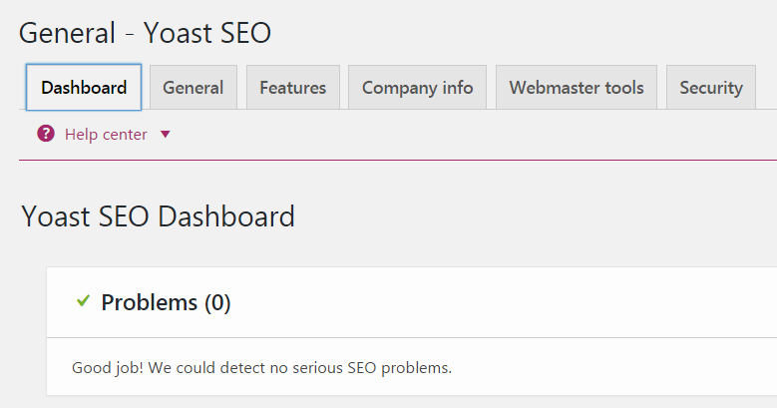
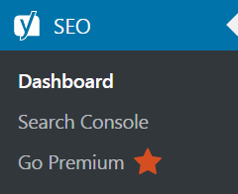
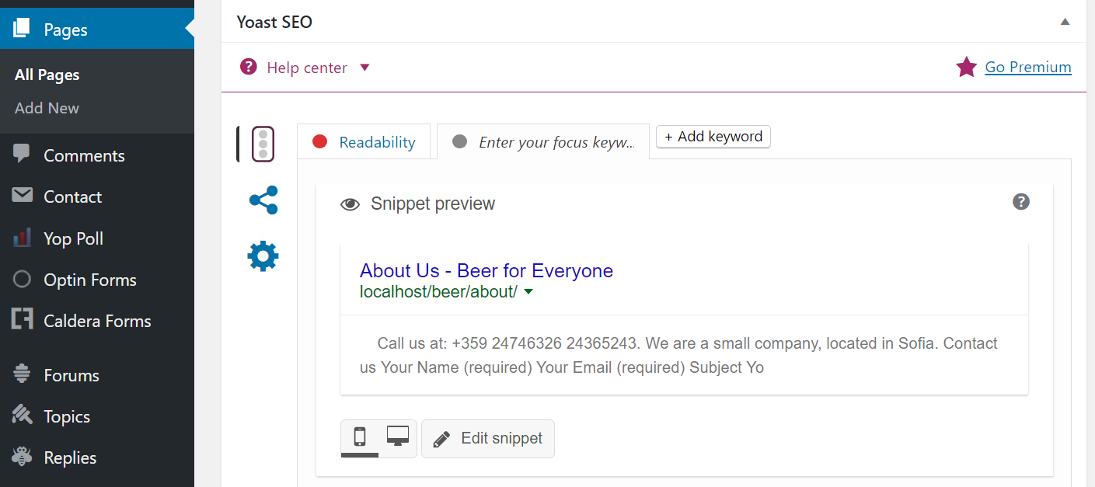
SEO Plugins: Yoast SEO

Slide 28
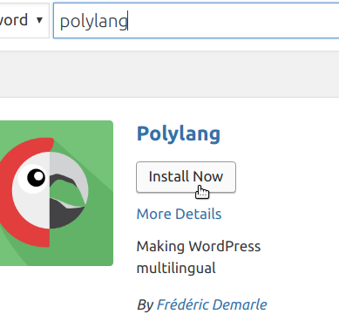

The "Polylang" Plugin
Многоезични добавки за WP

Slide 29
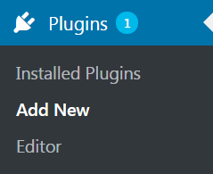

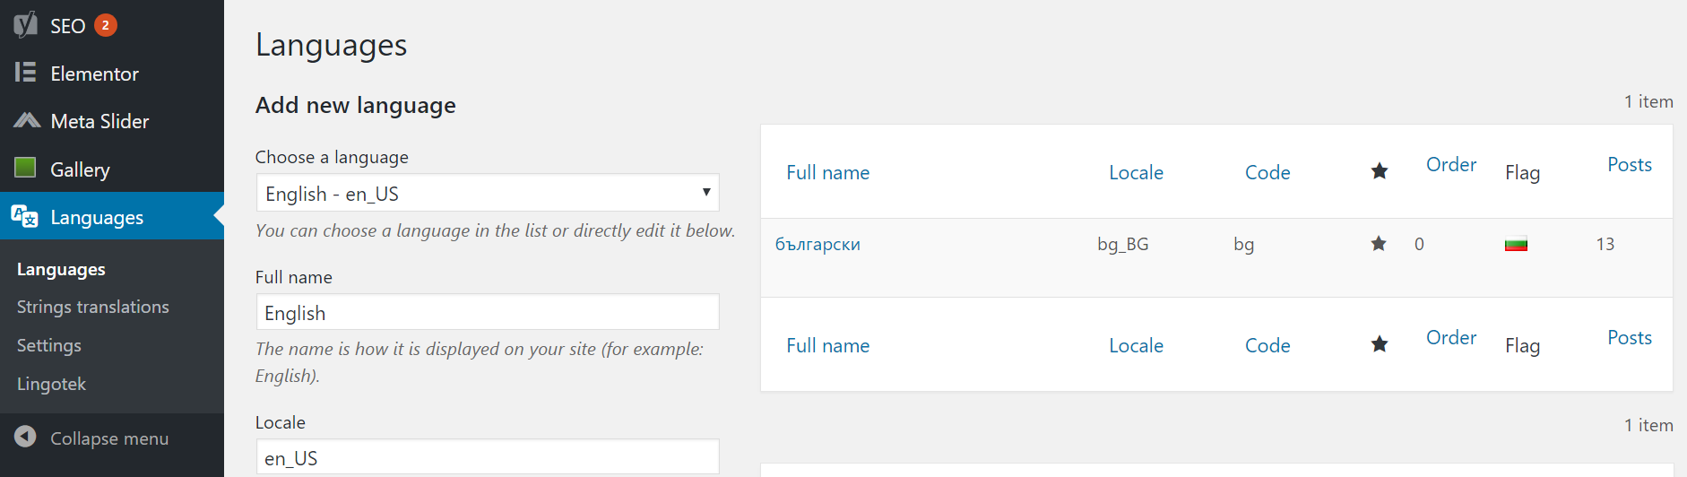
Polylang – Превод на WP сайтове
Инсталиране и активиране на "Polylang"
Добавете поне 2 езика (например. EN + BG)

Slide 30
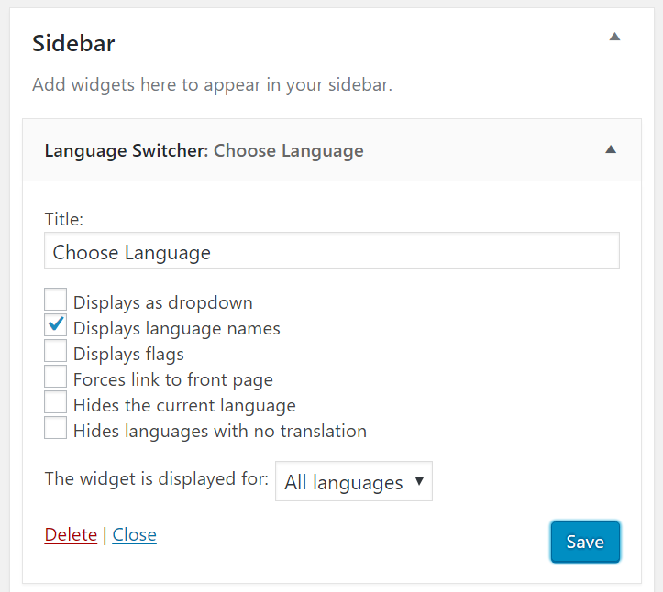
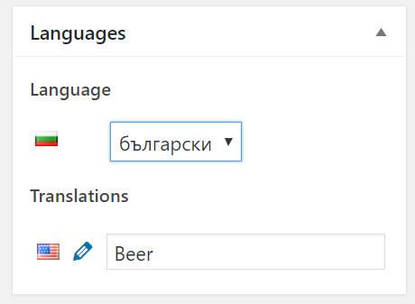
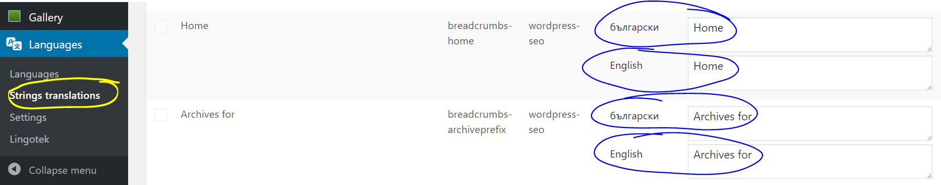
Превод на съдържание
Превод на постове / страници

Slide 31

Други WordPress добавки
Добавки за събития, блог, миграция

Slide 32
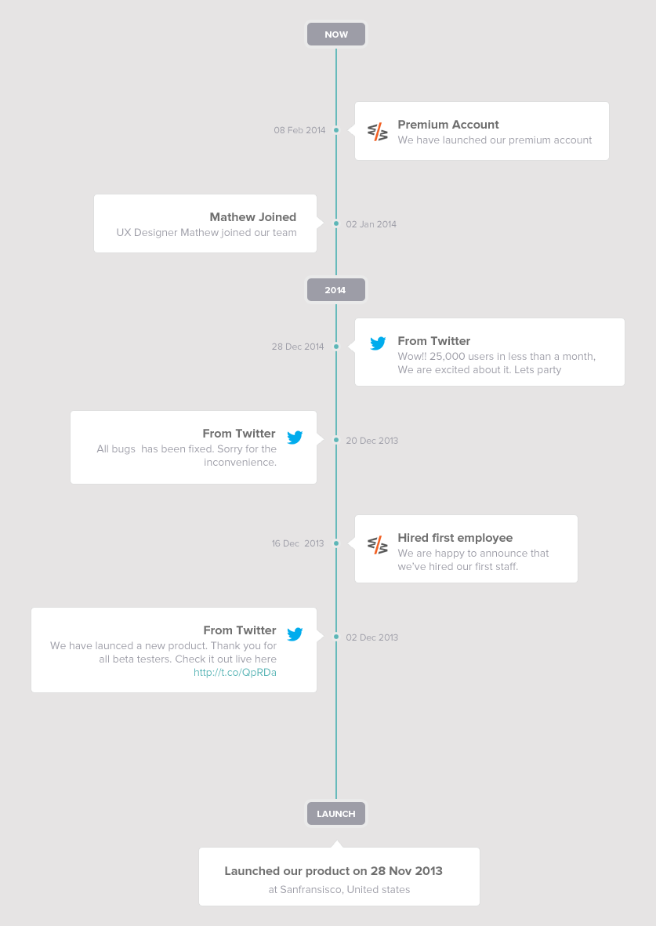
Показване на събития
TM Timeline
Лесно модериране
Промяна на ограничението на
видимите елементи
Избор на формат на дата
Създаване на събития
https://wordpress.org/plugins/tm-timeline

Slide 33
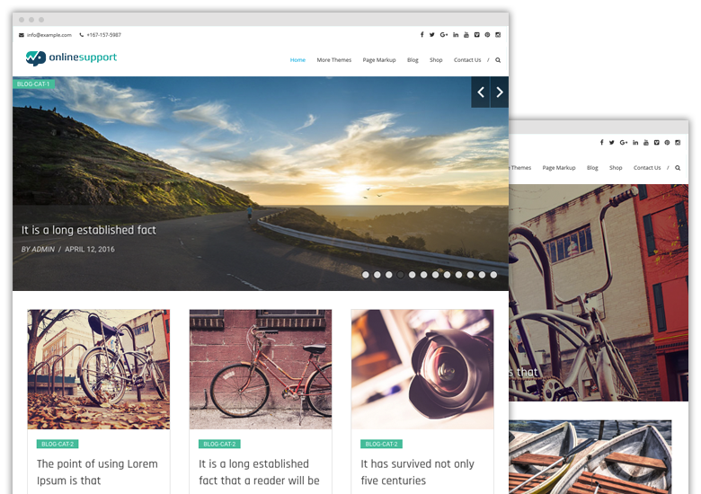
Създаване на WP Блог
Blog Designer
Стилизиране на съдържание
Responsive Design
Поддръжка за браузъри
6 стандартни шаблони
Custom CSS поддръжка
https://wordpress.org/plugins/blog-designer

Slide 34
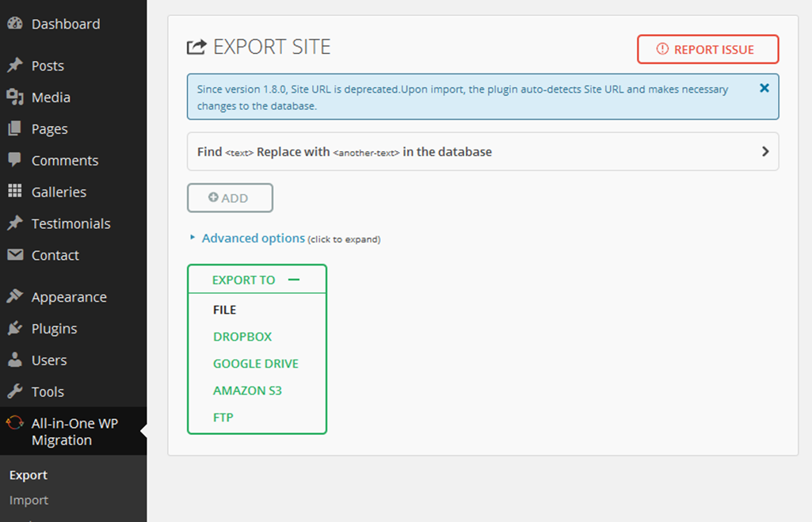
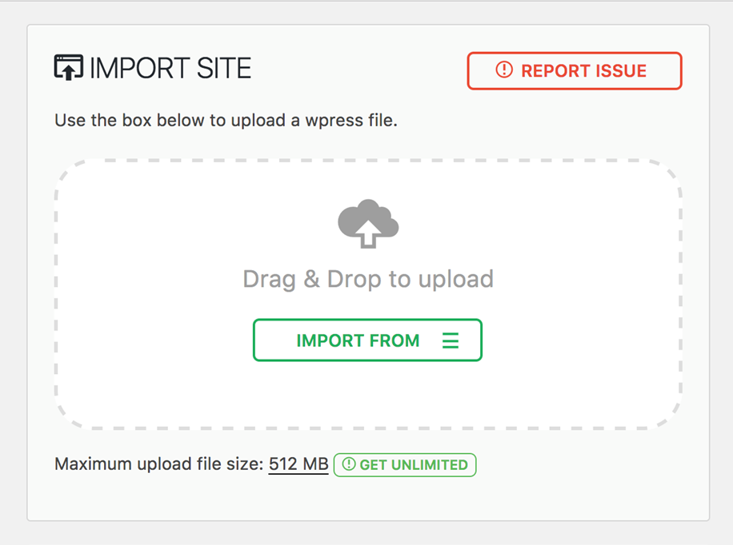
Миграция на WordPress сайт
All-in-One WP Migration
Архивиране / възстановяване на WP сайтове
Експортиране / импортиране на база данни, медийни файлове, добавки и теми
https://wordpress.org/plugins/all-in-one-wp-migration/

Slide 35
Други добавки
Кеширане – по – бързо зареждане на страници
HyperCache Extended –
https://wordpress.org/plugins/hyper-cache-extended/
WP Super Cache –
https://wordpress.org/plugins/wp-super-cache/
Widget Context – показване/скриване на приспособленията на някои страници
https://wordpress.org/plugins/widget-context/
Better Tag Cloud – good-looking cloud of tags
https://wordpress.org/plugins/nktagcloud/

Slide 36
Обобщение
WordPress добавките предоставят
Разположение, функционалност и външен вид на вашия WordPress сайт
Популярни безплатни теми: Sydney, Hestia, Journal, Total, Event
Платени теми: https://themeforest.net
Elementor e мощен, безплатен визуален редактор за WordPress

Slide 37
https://softuni.bg/courses/programming-basics

Slide 38






SoftUni Diamond Partners

Slide 39






SoftUni Diamond Partners

Slide 40

Лиценз
Настоящият курс (слайдове, примери, видео, задачи и др.) се разпространяват под свободен лиценз "Creative Commons Attribution-NonCommercial-ShareAlike 4.0 International"

Slide 41
Software University – High-Quality Education, Profession and Job for Software Developers
softuni.bg
Software University Foundation
http://softuni.foundation/
Software University @ Facebook
facebook.com/SoftwareUniversity
Software University Forums
forum.softuni.bg

